Slide 1
MI-02
Venta registrada segura
Compra satisfactoria rápida
: Comprar producto ecológico en tienda
Recibir Y Saludar Al Cliente
Asesor de ventas
Cliente
Catálogo físico, certificaciones de producto
Preferencias del cliente
Catálogo, estantes
Tienda Norte o Centro
En el momento de la atención presencial
conocer el producto
recomendar lo adecuado
Validación de certificaciones ecológicas
asesorar al cliente en la selección del producto
Asesor de ventas
Cliente
Catálogo físico, certificaciones de producto
Preferencias del cliente
Registro físico (cuaderno Kardex)
Tienda Norte o Centro
durante la visita del cliente
validar existencia
evitar falsas promesas
Cruce de Kardex con stock real
Verificar Disponibilidad en inventario
Jefe de bodega
Coordinador de calidad
Kardex de inventario(E-BO-01))
lote,fecha ingreso
Kardex Físico
Bodega Tienda
Antes de registrar la venta
Acceso al Kardex
para confirmar stock
Verificar saldo y no vender si no hay autorización de retiro
Realizar Pedido
Asesor de ventas
Proveedor local
Formato de pedido (F-PD-01)
Plazo De Entrega
Formato físico y contacto del proveedor
Tienda Norte O centro
Cuando no hay producto disponible en stock
Autorización del jefe de bodega
Reponer stock y cumplir la venta
Conservar copia de F-PD-01,pedido urgente si stock=0
Solicitar Retiro Del Producto En Bodega
Asesor de ventas
Proveedor Local
Vale de Retiro F-BO-01
Comprobante de pago
Producto, vale firmado
Bodega y mostrador
Tras verificar Disponibilidad
entregar lo comprado
cerrar la transacción
Entrega contra comprobante
Registrar La Venta
Asesor De Ventas
Proveedor Local
Tiquete De Venta(F-TN-01)
Datos del cliente
Formato de tiquete
Bodega y mostrador
Inmediatamente después de la selección
Producto y decisión del cliente
Formalizar transacción
No Entregar sin tiquete registrado
Cobrar Y Emitir recibo
Cajero General
Cliente
Recibo de pago (F-CJ-01)
Método de pago, cambio entregado
Caja
Caja De la Tienda
Luego de registrar la venta
Tiquete y dinero
Garantizar el recaudo
Entregar recibo original al cliente
Empacar y Entregar Producto
Asesor de Ventas
Cliente
Comprobante de pago
Instrucciones de uso
Material de empaque y comprobante
Mostrador o lugar destino de entrega
inmediatamente después del pago
Comprobante de pago
asegurar entrega correcta
rechazar entrega si el producto esta dañado
Confirmar Satisfacción del cliente
Agente de Servicio
Cliente
Registro de observaciones
comentarios o reclamaciones
formularios de seguimiento
Tienda norte o centro
Después de la entrega
disposición del cliente
mejorar el servicio y medir satisfacción del cliente
Reclamos deben derivarse a m1-04 SI PROCEDE

Slide 2
Comercializadora EcoVida
Procesos misionales y de apoyo
Problemas actuales en EcoVida
Inventarios manuales en papel
Inventario digital actualizado
Registros en cuadernos
Errores y pérdidas de control
Desabastecimiento o sobrestock
Facturación manual
Facturación digital y automática
Facturas escritas a mano
Lentitud y errores humanos
Clientes inconformes, retrasos
Procesos presenciales obligatorios
Canales híbridos (tienda + digital)
Solo atención en tienda física
Limitación de mercado
Pérdida de clientes potenciales
Comunicación fragmentada
Sistema centralizado de información
Cada unidad maneja registros aislados
Falta de trazabilidad
Dificultad en auditorías
Capacitación irregular
Programa de capacitación continuo
Entrenamiento eventual
Asesorías desiguales
Inconsistencia en atención
Control de calidad manual
Certificación digital integrada
Checklists en papel
Verificación lenta
Riesgo de incumplir normas ecológicas
Manejo manual de membresías
Sistema CRM para clientes
Expedientes en carpetas
Dificultad de seguimiento
Baja fidelización
Logística de entregas manual
Sistema de rutas digital
Rutas en papel
Retrasos en entregas
Insatisfacción del cliente

Slide 3
Comercializadora EcoVida
Procesos estratégicos, misionales y de apoyo
Situaciones problemáticas de EcoVida
Inventarios manuales
Facturación manual
Procesos 100% presenciales
Gestión de inventarios y facturación manual
Kardex físico
Facturas escritas a mano
Reportes de ventas atrasados
Falta de trazabilidad en información.
Capacitación irregular.
Manejo de membresías en papel.
Inventarios y facturación manual.
Sistema digital integrado de inventarios + facturación electrónica
Logística manual de entregas.
Dificultades en certificaciones.
Errores de cálculo en cierre de caja.
Procesos presenciales y comunicación limitada
Solo ventas en tienda física.
Comunicación lenta entre tiendas.
Escasa promoción digital.
Procesos presenciales obligatorios y comunicación lenta
Retrasos en control de calidad.
Escasa promoción digital.
Pérdida de tiempo en búsqueda de productos.
Ventas híbridas (tienda + digital) y comunicación centralizada.
Comunicación lenta entre tiendas.
Registro manual de proveedores.
Falta de sistema de alertas de vencimiento.
Control de calidad y fidelización
Control de calidad y fidelización deficientes.
Certificaciones verificadas en papel.
Retrasos en control de calidad.
Manejo manual de membresías.
Reportes de ventas atrasados.
Descoordinación en devoluciones.
Baja fidelización de clientes.
Sistema digital de certificación y CRM de clientes para fidelización.

Slide 4
Procesos
Capital Humano
tecnología
información
Inventarios manuales (kardex físico).
Facturación escrita a mano.
Reportes de ventas atrasados.
Capacitación irregular.
Asesorías desiguales.
Manejo manual de membresías
.
Falta de sistema digital de inventarios.
Sin facturación electrónica.
No hay CRM de clientes.
Certificaciones verificadas en papel.
Registros fragmentados.
Falta de sistema de alertas de vencimiento.
ineficiencia, errores e insatisfacción del cliente
Escasa promoción digital.
Dependencia exclusiva de ventas presenciales.
Pérdida de clientes potenciales.
Retrasos en control de calidad.
Cálculos manuales en cierre de caja.
Falta de trazabilidad en procesos.
Comunicación lenta entre tiendas.
Información no centralizada.
Dificultad para coordinar devoluciones.
Logística manual de entregas.
Rutas en papel.
Retrasos en entregas
mercado
control
comunicación
logística

Slide 5
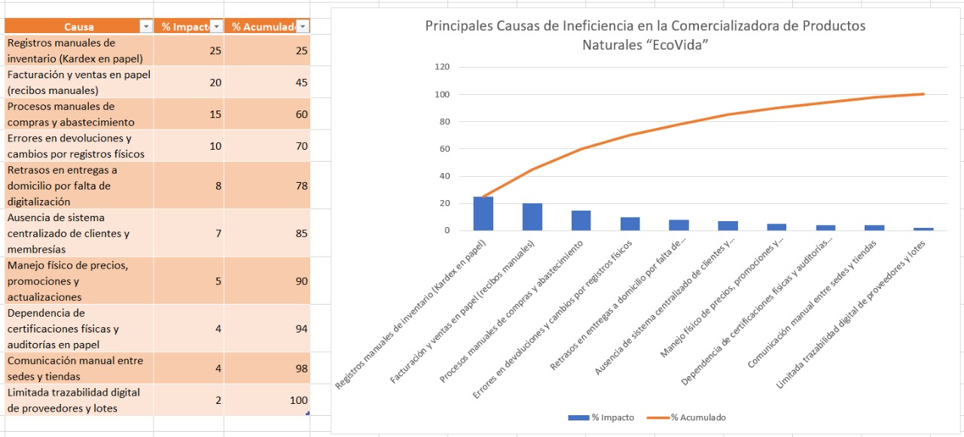
Comercializadora de Productos Naturales “EcoVida” – Red de Tiendas (Centro, Norte, Sur)
Procesos estratégicos, misionales y de apoyo en la gestión comercial, logística y administrativa (con énfasis en operación manual y registros físicos).
Principales Causas de Ineficiencia EcoVida

Slide 6
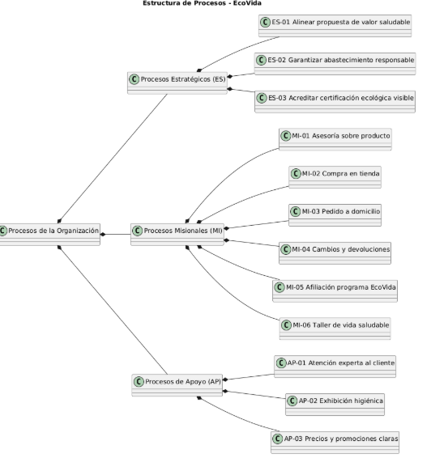
EcoVida – Dirección General
La estructura de procesos comprende los procesos estratégicos, misionales y de apoyo que guían la operación de EcoVida
Estructura de Procesos de EcoVida

Slide 7
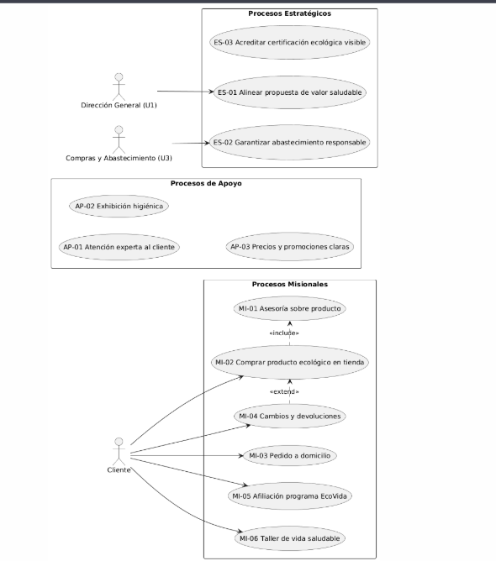
EcoVida – Dirección General, Compras y Abastecimiento, Atención al Cliente
El diagrama de casos de negocio muestra la interacción entre las unidades organizacionales y los procesos de negocio de EcoVida.
Casos de Uso de Negocio – EcoVida

Slide 8
MI-02
Venta registrada segura
Compra satisfactoria rápida
: Comprar producto ecológico en tienda
Recibir Y Saludar Al Cliente
Asesor de ventas
Cliente
Catálogo físico, certificaciones de producto
Preferencias del cliente
Catálogo, estantes
Tienda Norte o Centro
En el momento de la atención presencial
conocer el producto
recomendar lo adecuado
Validación de certificaciones ecológicas
asesorar al cliente en la selección del producto
Asesor de ventas
Cliente
Catálogo físico, certificaciones de producto
Preferencias del cliente
Registro físico (cuaderno Kardex)
Tienda Norte o Centro
durante la visita del cliente
validar existencia
evitar falsas promesas
Cruce de Kardex con stock real
Verificar Disponibilidad en inventario
Jefe de bodega
Coordinador de calidad
Kardex de inventario(E-BO-01))
lote,fecha ingreso
Kardex Físico
Bodega Tienda
Antes de registrar la venta
Acceso al Kardex
para confirmar stock
Verificar saldo y no vender si no hay autorización de retiro
Realizar Pedido
Asesor de ventas
Proveedor local
Formato de pedido (F-PD-01)
Plazo De Entrega
Formato físico y contacto del proveedor
Tienda Norte O centro
Cuando no hay producto disponible en stock
Autorización del jefe de bodega
Reponer stock y cumplir la venta
Conservar copia de F-PD-01,pedido urgente si stock=0
Solicitar Retiro Del Producto En Bodega
Asesor de ventas
Proveedor Local
Vale de Retiro F-BO-01
Comprobante de pago
Producto, vale firmado
Bodega y mostrador
Tras verificar Disponibilidad
entregar lo comprado
cerrar la transacción
Entrega contra comprobante
Registrar La Venta
Asesor De Vntas
Proveedor Local
Tiquete De Venta(F-TN-01)
Datos del cliente
Formato de tiquete
Bodega y mostrador
Inmediatamente después de la selección
Producto y decisión del cliente
Formalizar transacción
No Entregar sin tiquete registrado
Cobrar Y Emitir recibo
Cajero General
Cliente
Recibo de pago (F-CJ-01)
Método de pago, cambio entregado
Caja
Caja De la Tienda
Luego de registrar la venta
Tiquete y dinero
Garantizar el recaudo
Entregar recibo original al cliente
Empacar y Entregar Producto
Asesor de Ventas
Cliente
Comprobante de pago
Instrucciones de uso
Material de empaque y comprobante
Mostrador o lugar destino de entrega
inmediatamente después del pago
Comprobante de pago
asegurar entrega correcta
rechazar entrega si el producto esta dañado
Confirmar Satisfacción del cliente
Agente de Servicio
Cliente
Registro de observaciones
comentarios o reclamaciones
formularios de seguimiento
Tienda norte o centro
Después de la entrega
disposición del cliente
mejorar el servicio y medir satisfacción del cliente
Reclamos deben derivarse a m1-04 SI PROCEDE

Slide 9
Solicitud del Cliente | Asesor de Ventas R-TN-01 | F-05 Producto Ecológico | E-05 Kardex de Inventario | (PROCESO) Vale de Retiro de Producto | L-02 Tienda Norte | Entrega del Producto | Recibo de Pago E-07 | Registro en Caja Diaria | Confirmación de venta completada
1. IDENTIFICAR SUSTANTIVOS
Cliente, Asesor de Ventas R-TN-01, Jefe de Bodega R-BO-01, Cajero General R-CJ-01, Producto Ecológico F-05, Inventario (Kardex de Inventario) E-05, Tiquete de Venta E-06, Vale de Retiro de Producto (PROCESO) para entregar, Recibo de Pago E-07, Registro de Ventas (Caja Diaria) L-02, Tienda Norte L-05, Bodega, Caja
2. IDENTIFICAR RELACIONES ENTRE CLASES CON SUS ATRIBUTOS
{Cliente: nombre, cédula} {Producto: código, nombre, precio, estado=disponible} {Inventario: stock, ubicación, lote} {TiqueteVenta: número, fecha, valorTotal} {ValeRetiro: númeroVale, fecha, cantidad} {ReciboPago: númeroRecibo, valor, formaPago, estado=pagado} {RegistroVentas: fecha, totalRecaudado} {AsesorVentas: nombre, códigoEmpleado} {JefeBodega: nombre, códigoEmpleado} {CajeroGeneral: nombre, códigoEmpleado}
Producto
.
código, nombre, precio, estado
Inventario
.
stock, ubicación, lote
TiqueteVenta
.número, fecha, valorTotal
ReciboPago
númeroRecibo, valor, formaPago, estado
ValeRetiro
.númeroValefecha
cantidad
RegistroVentas
fecha
TotalRecaudado
Cliente
.
nombre
cedula

Slide 10
Cliente
compra
1 → *
Producto
Producto
pertenece a
* → 1
Inventario
Inventario
genera actualización de
1 → *
Kardex de Inventario
Cliente
Recibe
1 → *
TiqueteVenta
TiqueteVenta
Genera
1 → 1
ReciboPago
ReciboPago
Registra en
1 → 1
RegistroVentas
ValeRetiro
Autoriza
1 → *
Producto
AsesorVentas
Asiste a
1 → *
Cliente
JefeBodega
Controla
1 → *
Inventario
CajeroGeneral
Cobra
1 → *
ReciboPago

Slide 11
ECO/01 Validación de compra ecológica certificada
La regla garantiza que cada venta de producto ecológico en tienda cumpla con los requisitos de certificación vigente, disponibilidad en inventario y registro seguro de la transacción, con validación por parte del personal autorizado.
Evita que se comercialicen productos sin certificación ecológica válida o sin stock disponible, asegurando la integridad de la transacción y el cumplimiento de los estándares de calidad establecidos.
Calidad del servicio y Confianza del cliente
Producto ecologico sin validdar, con riesgo de incumplimiento en certificaciones
Producto ecologico certificado, disponible y transaccion registrada correctamente
Cliente
Asesor De Venta
Jefe De Bodega
Cajero
Coordinador de Calidad
Necesita producto ecológico certificado
Tiene acceso a fichas tecnicas de productos
Conoce niveles de inventario actual
Listo para procesar pagos
Establece estandares de calidad

Slide 12
ECO/01 Validación de compra ecológica certificada
La regla garantiza que cada venta de producto ecológico en tienda cumpla con los requisitos de certificación vigente, disponibilidad en inventario y registro seguro de la transacción, con validación por parte del personal autorizado.
Evita que se comercialicen productos sin certificación ecológica válida o sin stock disponible, asegurando la integridad de la transacción y el cumplimiento de los estándares de calidad establecidos.
Calidad del servicio y Confianza del cliente
Producto ecologico sin validdar, con riesgo de incumplimiento en certificaciones
Producto ecologico certificado, disponible y transaccion registrada correctamente
Cliente
Asesor De Venta
Jefe De Bodega
Cajero
Coordinador de Calidad
Necesita producto ecológico certificado
Tiene acceso a fichas tecnicas de productos
Conoce niveles de inventario actual
Listo para procesar pagos
Establece estandares de calidad

Slide 13
ECO/01 Validación de compra ecológica certificada
La regla garantiza que cada venta de producto ecológico en tienda cumpla con los requisitos de certificación vigente, disponibilidad en inventario y registro seguro de la transacción, con validación por parte del personal autorizado.
Evita que se comercialicen productos sin certificación ecológica válida o sin stock disponible, asegurando la integridad de la transacción y el cumplimiento de los estándares de calidad establecidos.
Calidad del servicio y Confianza del cliente
Producto ecologico sin validdar, con riesgo de incumplimiento en certificaciones
Producto ecologico certificado, disponible y transaccion registrada correctamente
Cliente
Asesor De Venta
Jefe De Bodega
Cajero
Coordinador de Calidad
Necesita producto ecológico certificado
Tiene acceso a fichas tecnicas de productos
Conoce niveles de inventario actual
Listo para procesar pagos
Establece estandares de calidad

Slide 15
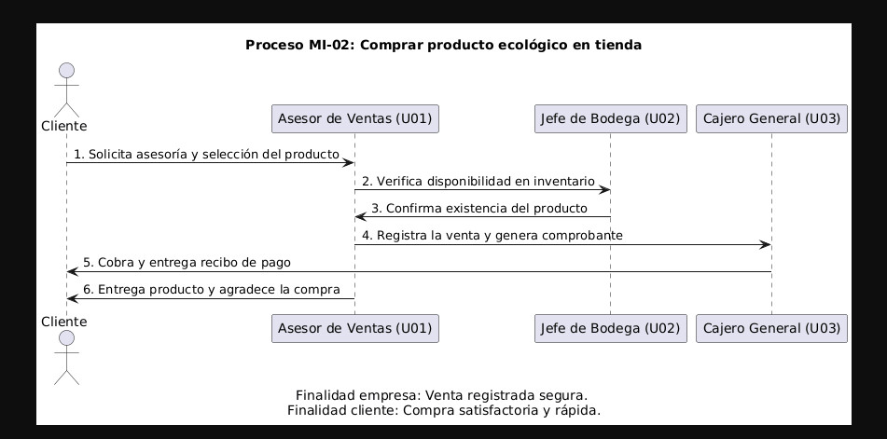

Slide 17
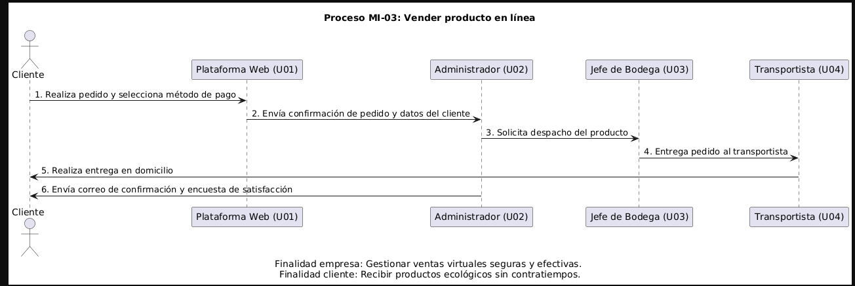

Slide 18
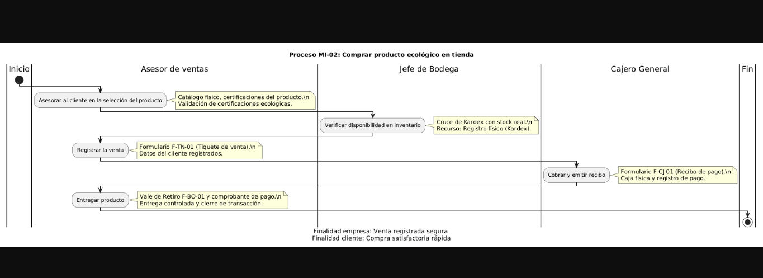

Slide 19
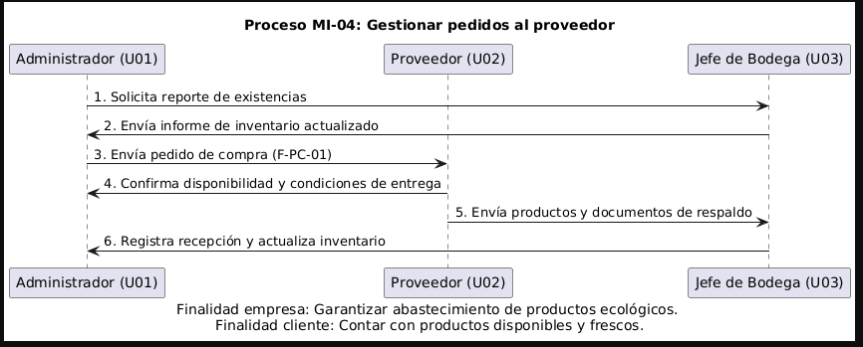

Slide 20
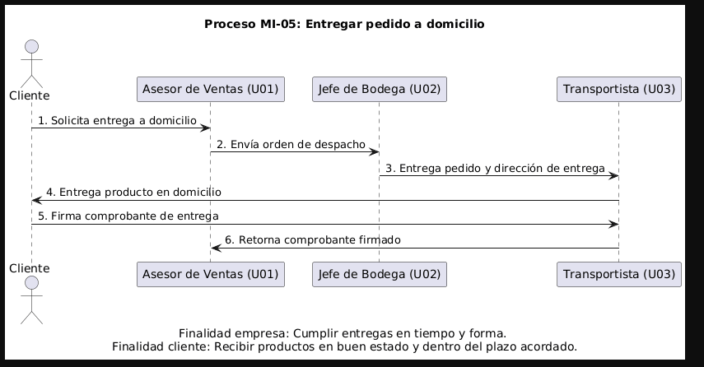

Slide 21
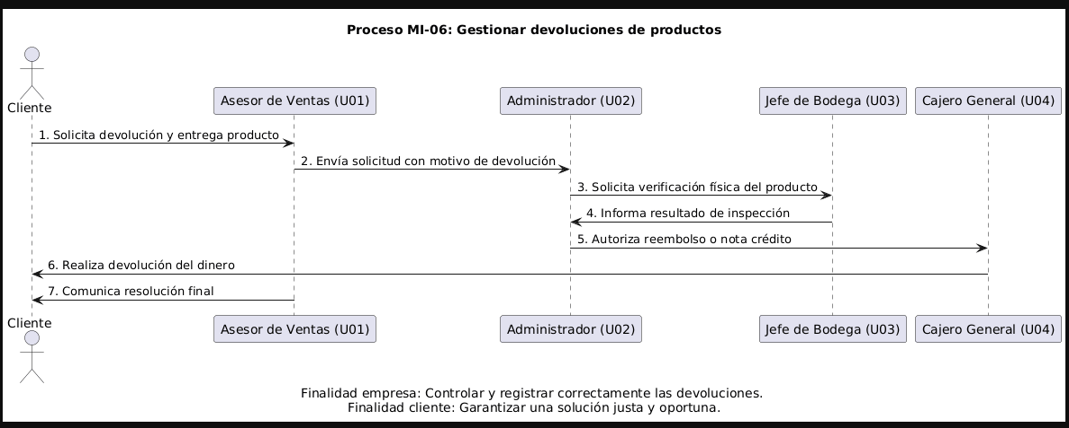

Slide 22
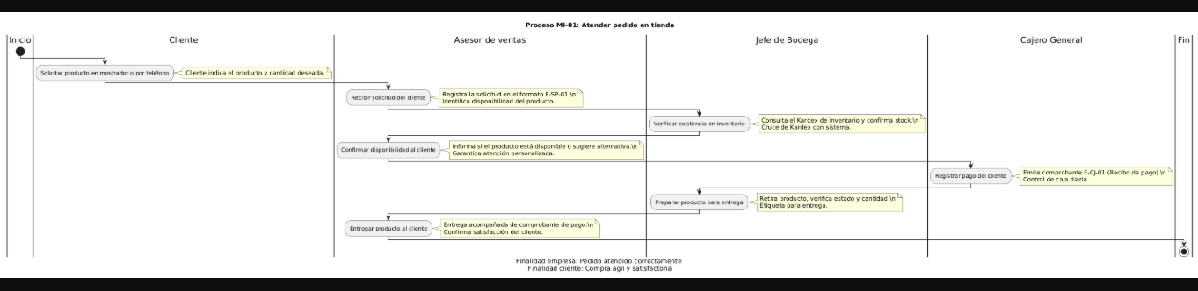

Slide 23
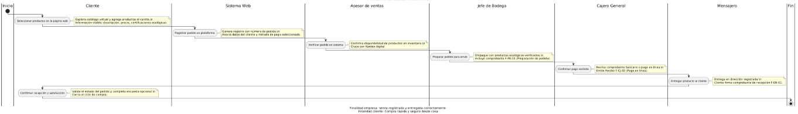

Slide 24
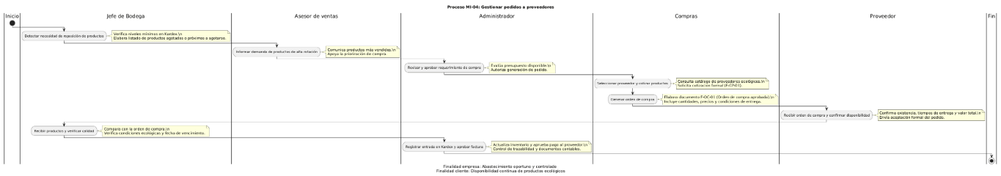

Slide 25
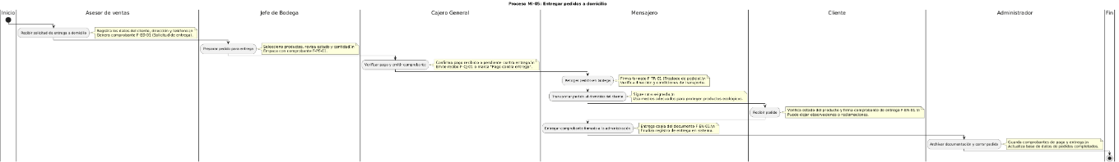

Slide 26
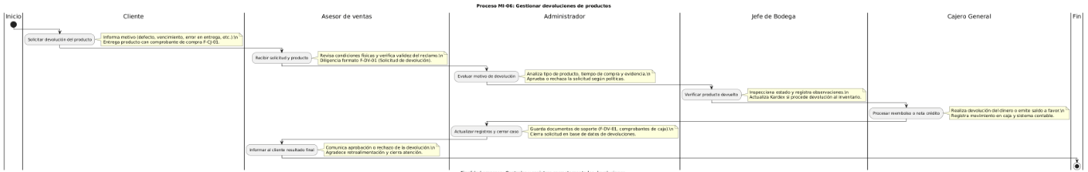

Slide 27

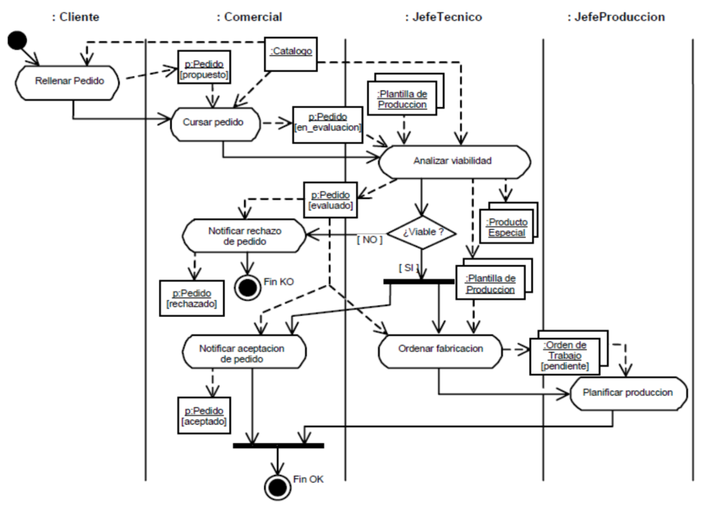

Realizar Pedido De Producto Ecologico
garantizar el cumplimiento oportuno de los pedidos
recibir el producto en el tiempo y las condiciones acordadas
comercial
<...>
<...>
<...>
[Estado]
<..>
<...>
<...>

Slide 28
PM-02
Garantizar ingreso correcto del paciente.
Garantizar ingreso correcto del paciente.
Recibir Y Saludar Al Cliente
Puntos de Automatización
Puntos de Automatización
Puntos de Automatización
Registrar llegada del cliente
Identificar tipo de cliente
Actividad de Negocio
<ej: Identificarse>
Confirmar asistencia
Actividad de Negocio
<ej: Identificarse>
Actividad de Negocio
<ej: Identificarse>
Rol
Punto de contacto
Acción interactiva:
<ej: autenticar por huella y cara>
Rol
Punto de contacto
Acción interactiva:
<ej: autenticar por huella y cara>
Rol
Punto de contacto
Acción interactiva:
<ej: autenticar por huella y cara>
Sistema de registro
Escanear documento del cliente.
Asesor De Ventas
Asesor De Ventas
Asesor de ventas
☁️ Quiosco Digital
Marcar llegada del cliente
<ej: conductor>
<ej: conductor>
<ej: conductor>
💻 Aplicativo de atención al cliente
Registrar motivo visita
<...>
<...>
<...>
Puntos de Automatización
Puntos de Automatización
Puntos de Automatización
Actividad de Negocio
<ej: Identificarse>
asignar turno de atención
Actividad de Negocio
<ej: Identificarse>
Mostrar mensaje de bienvenida
Actividad de Negocio
<ej: Identificarse>
Registrar tiempo de atención
Rol
Punto de contacto
Acción interactiva:
<ej: autenticar por huella y cara>
Rol
Punto de contacto
Acción interactiva:
<ej: autenticar por huella y cara>
Rol
Punto de contacto
Acción interactiva:
<ej: autenticar por huella y cara>
🧾 Pantalla Informativa
Mostrar saludo personalizado
Recepcionista
asesor de ventas
Recepcionista
🖨️ Sistema de estadísticas
Registrar duracion del cliente
<ej: conductor>
<ej: conductor>
<ej: conductor>
📧 Sistema de turnos
Generar ticket de atención
<...>
<...>
<...>

Slide 29
PM-02
Garantizar ingreso correcto del paciente.
Garantizar ingreso correcto del paciente.
asesorar al cliente en la selección del producto
Puntos de Automatización
Puntos de Automatización
Puntos de Automatización
Identificar preferencias del cliente
buscar segun requerimientos
Actividad de Negocio
<ej: Identificarse>
Mostrar opciones recomendadas
Actividad de Negocio
<ej: Identificarse>
Actividad de Negocio
<ej: Identificarse>
Rol
Punto de contacto
Acción interactiva:
<ej: autenticar por huella y cara>
Rol
Punto de contacto
Acción interactiva:
<ej: autenticar por huella y cara>
Rol
Punto de contacto
Acción interactiva:
<ej: autenticar por huella y cara>
Sistema de atención
Registrar gustos del cliente
Asesor De Ventas
Asesor De Ventas
Asesor de ventas
☁️ Aplicativo de ventas
visualizar productos sugeridos con precios y características
<ej: conductor>
<ej: conductor>
<ej: conductor>
💻 Catálogo digital
Filtrar opciones segun disponibilidad y categoría
<...>
<...>
<...>
Puntos de Automatización
Puntos de Automatización
Puntos de Automatización
Actividad de Negocio
<ej: Identificarse>
Comparar alternativas de producto
Actividad de Negocio
<ej: Identificarse>
Confirmar selección final
Actividad de Negocio
<ej: Identificarse>
Generar previsualización del pedido
Rol
Punto de contacto
Acción interactiva:
<ej: autenticar por huella y cara>
Rol
Punto de contacto
Acción interactiva:
<ej: autenticar por huella y cara>
Rol
Punto de contacto
Acción interactiva:
<ej: autenticar por huella y cara>
🧾 Aplicativo de ventas
Registrar producto elegido en el sistema
asesor de ventas
asesor de ventas
Recepcionista
sistema de Gestión de pedidos
Mostrar resumen antes de confirmar
<ej: conductor>
<ej: conductor>
<ej: conductor>
📧 Sistema de comparación
mostrar ventajas, precios y atributos de cada producto
<...>
<...>
<...>

Slide 30
PM-02
Garantizar ingreso correcto del paciente.
Garantizar ingreso correcto del paciente.
Verificar Disponibilidad en inventario
Puntos de Automatización
Puntos de Automatización
Puntos de Automatización
consultar stock actual del producto
Validar Cantidad
Actividad de Negocio
<ej: Identificarse>
Comprobar Ubicación del producto
Actividad de Negocio
<ej: Identificarse>
Actividad de Negocio
<ej: Identificarse>
Rol
Punto de contacto
Acción interactiva:
<ej: autenticar por huella y cara>
Rol
Punto de contacto
Acción interactiva:
<ej: autenticar por huella y cara>
Rol
Punto de contacto
Acción interactiva:
<ej: autenticar por huella y cara>
Control de inventario
Buscar producto en base de datos de existencia
Jefe de bodega
Jefe De Bodega
Auxiliar de bodega
☁️ S. almacenamiento
Escanear ubicación del producto en el almacén
<ej: conductor>
<ej: conductor>
<ej: conductor>
💻 Plataforma de gestión
Confirmar unidades disponibles en tiempo real
<...>
<...>
<...>
Puntos de Automatización
Puntos de Automatización
Puntos de Automatización
Actividad de Negocio
<ej: Identificarse>
Actualizar Estado Del Inventario
Actividad de Negocio
<ej: Identificarse>
generar alerta por bajo stock
Actividad de Negocio
<ej: Identificarse>
Confirmar disponibilidad al area de ventas
Rol
Punto de contacto
Acción interactiva:
<ej: autenticar por huella y cara>
Rol
Punto de contacto
Acción interactiva:
<ej: autenticar por huella y cara>
Rol
Punto de contacto
Acción interactiva:
<ej: autenticar por huella y cara>
🧾 Panel de control
Notificar automáticamente al deje de bodega
Jefe De Bodega
Sistema Automático
Jefe de bodega
sistema interno de comunicación
Enviar confirmación al asesor de ventas
<ej: conductor>
<ej: conductor>
<ej: conductor>
📧 Software de inventario
Registrar movimientos o cambios de stock
<...>
<...>
<...>

Slide 31
PM-02
Garantizar ingreso correcto del paciente.
Garantizar ingreso correcto del paciente.
Realizar pedido
Puntos de Automatización
Puntos de Automatización
Puntos de Automatización
Registrar Datos del cliente
Seleccionar productos del pedido
Actividad de Negocio
<ej: Identificarse>
Calcular el valor total del pedido
Actividad de Negocio
<ej: Identificarse>
Actividad de Negocio
<ej: Identificarse>
Rol
Punto de contacto
Acción interactiva:
<ej: autenticar por huella y cara>
Rol
Punto de contacto
Acción interactiva:
<ej: autenticar por huella y cara>
Rol
Punto de contacto
Acción interactiva:
<ej: autenticar por huella y cara>
Sistema de Pedidos
ingresar o verificar informacion del cliente
Asesor De Ventas
Asesor De Ventas
Sistema Automatizado
☁️ Software facturación
General automáticamente subtotal,impuestos y total
<ej: conductor>
<ej: conductor>
<ej: conductor>
💻Plataforma de ventas
Agregar productos al carrito
<...>
<...>
<...>
Puntos de Automatización
Puntos de Automatización
Puntos de Automatización
Actividad de Negocio
<ej: Identificarse>
Confirmar disponibilidad antes de procesar
Actividad de Negocio
<ej: Identificarse>
Generar número de pedido
Actividad de Negocio
<ej: Identificarse>
Enviar confirmación del pedido
Rol
Punto de contacto
Acción interactiva:
<ej: autenticar por huella y cara>
Rol
Punto de contacto
Acción interactiva:
<ej: autenticar por huella y cara>
Rol
Punto de contacto
Acción interactiva:
<ej: autenticar por huella y cara>
🧾 Plataforma de pedidos
Asignar un único código y guardar pedido en bases de datos
Asesor de ventas
Sistema Automatizado
Sistema automatizado
🖨️Mensaje al cliente
Notificar al cliente con los detalles del pedido realizado
<ej: conductor>
<ej: conductor>
<ej: conductor>
📧 Sistema de inventario
Verificar existencia de los productos seleccionados
<...>
<...>
<...>

Slide 32
PM-02
Garantizar ingreso correcto del paciente.
Garantizar ingreso correcto del paciente.
Solicitar Retiro Del Producto En Bodega
Puntos de Automatización
Puntos de Automatización
Puntos de Automatización
Enviar orden de retiro a bodega
Confirmar Recepción de la solicitud
Actividad de Negocio
<ej: Identificarse>
Identificar ubicación del producto
Actividad de Negocio
<ej: Identificarse>
Actividad de Negocio
<ej: Identificarse>
Rol
Punto de contacto
Acción interactiva:
<ej: autenticar por huella y cara>
Rol
Punto de contacto
Acción interactiva:
<ej: autenticar por huella y cara>
Rol
Punto de contacto
Acción interactiva:
<ej: autenticar por huella y cara>
Sistema de Logística
Generar solicitud automática desde el sistema de ventas
Asesor De Ventas
Auxiliar de bodega
Auxiliar de bodega
☁️ S. almacenamiento
Consultar ubicación exacta mediante lector QR o código
<ej: conductor>
<ej: conductor>
<ej: conductor>
💻 Control de pedidos
Validar la solicitud recibida en el sistema
<...>
<...>
<...>
Puntos de Automatización
Puntos de Automatización
Puntos de Automatización
Actividad de Negocio
<ej: Identificarse>
Prepara producto para la entrega
Actividad de Negocio
<ej: Identificarse>
Registrar retiro en el sistema
Actividad de Negocio
<ej: Identificarse>
Notificar al asesor que el producto está listo
Rol
Punto de contacto
Acción interactiva:
<ej: autenticar por huella y cara>
Rol
Punto de contacto
Acción interactiva:
<ej: autenticar por huella y cara>
Rol
Punto de contacto
Acción interactiva:
<ej: autenticar por huella y cara>
software de control de stock
Actualizar inventario tras retirar el producto
Auxiliar de bodega
Auxiliar de bodega
Sistema Automatizado
🖨️ Notificación Interna
Enviar Alerta de disponibilidad para entrega
<ej: conductor>
<ej: conductor>
<ej: conductor>
📧 Gestión de inventario
Marcar producto como “En Preparación”.
<...>
<...>
<...>

Slide 33
PM-02
Garantizar ingreso correcto del paciente.
Garantizar ingreso correcto del paciente.
Registrar la venta
Puntos de Automatización
Puntos de Automatización
Puntos de Automatización
Ingresar datos del cliente en el sistema.
Escanear Productos seleccionados
Actividad de Negocio
<ej: Identificarse>
Calcular total de la venta
Actividad de Negocio
<ej: Identificarse>
Actividad de Negocio
<ej: Identificarse>
Rol
Punto de contacto
Acción interactiva:
<ej: autenticar por huella y cara>
Rol
Punto de contacto
Acción interactiva:
<ej: autenticar por huella y cara>
Rol
Punto de contacto
Acción interactiva:
<ej: autenticar por huella y cara>
Software POS
Registrar información del cliente antes de facturar
Cajero
Cajero
Sistema automatizado
☁️ Software POS
Generar subtotal,impuestos y descuentos
<ej: conductor>
<ej: conductor>
<ej: conductor>
💻 Lector de codigo de barras
Agregar productos automáticamente al registro de ventas
<...>
<...>
<...>
Puntos de Automatización
Puntos de Automatización
Puntos de Automatización
Actividad de Negocio
<ej: Identificarse>
Registrar forma de pago
Actividad de Negocio
<ej: Identificarse>
Guardar transacción en la base de datos
Actividad de Negocio
<ej: Identificarse>
Actualizar inventario
Rol
Punto de contacto
Acción interactiva:
<ej: autenticar por huella y cara>
Rol
Punto de contacto
Acción interactiva:
<ej: autenticar por huella y cara>
Rol
Punto de contacto
Acción interactiva:
<ej: autenticar por huella y cara>
🧾 Servidor de ventas
Registrar venta completada y asociarla al cliente
Cajero
Sistema Automatizado
Sistema Automatizado
Módulo de control de stock
Restar automáticamente los productos vendidos del inventario
<ej: conductor>
<ej: conductor>
<ej: conductor>
📧 Sistema de cobro
Seleccionar metodo de pago
<...>
<...>
<...>

Slide 34
PM-02
Garantizar ingreso correcto del paciente.
Garantizar ingreso correcto del paciente.
Cobrar y emitir recibo
Puntos de Automatización
Puntos de Automatización
Puntos de Automatización
Registrar Monto Total a pagar
Seleccionar método de pago
Actividad de Negocio
<ej: Identificarse>
Procesar la transacción
Actividad de Negocio
<ej: Identificarse>
Actividad de Negocio
<ej: Identificarse>
Rol
Punto de contacto
Acción interactiva:
<ej: autenticar por huella y cara>
Rol
Punto de contacto
Acción interactiva:
<ej: autenticar por huella y cara>
Rol
Punto de contacto
Acción interactiva:
<ej: autenticar por huella y cara>
Caja Registradora
Confirmar el total de la venta
Cajero
Cajero
Sistema automatizado
Plataforma de pagos
validar y aprobar el pago del cliente
<ej: conductor>
<ej: conductor>
<ej: conductor>
💻 Sistema de cobro
Elegir el medio por el cual desea pagar
<...>
<...>
<...>
Puntos de Automatización
Puntos de Automatización
Puntos de Automatización
Actividad de Negocio
<ej: Identificarse>
Generar comprobante de pago
Actividad de Negocio
<ej: Identificarse>
Entregar recibo al cliente
Actividad de Negocio
<ej: Identificarse>
Registrar pago en el sistema
Rol
Punto de contacto
Acción interactiva:
<ej: autenticar por huella y cara>
Rol
Punto de contacto
Acción interactiva:
<ej: autenticar por huella y cara>
Rol
Punto de contacto
Acción interactiva:
<ej: autenticar por huella y cara>
🧾 Impresora o correo
imprimir o enviar factura digital al cliente
Sistema Automatizado
Cajero
Sistema Automatizado
Módulo de contabilidad
Actualizar libro de ventas y movimientos financieros
<ej: conductor>
<ej: conductor>
<ej: conductor>
📧 Software de facturación
crear factura o recibo automáticamente
<...>
<...>
<...>

Slide 35
PM-02
Garantizar ingreso correcto del paciente.
Garantizar ingreso correcto del paciente.
Empacar y entregar producto
Puntos de Automatización
Puntos de Automatización
Puntos de Automatización
Confirmar producto para entrega
Generar guia de entrega
Actividad de Negocio
<ej: Identificarse>
Empaca producto
Actividad de Negocio
<ej: Identificarse>
Actividad de Negocio
<ej: Identificarse>
Rol
Punto de contacto
Acción interactiva:
<ej: autenticar por huella y cara>
Rol
Punto de contacto
Acción interactiva:
<ej: autenticar por huella y cara>
Rol
Punto de contacto
Acción interactiva:
<ej: autenticar por huella y cara>
S. Control de pedidos
Verificar código del pedido y producto asignado
Auxiliar bodega
Sistema Automatizado
Auxiliar Bodega
Estación de empaque
Registrar el producto empacado en el sistema
<ej: conductor>
<ej: conductor>
<ej: conductor>
💻 Software Logístico
Generar guía con datos del cliente
<...>
<...>
<...>
Puntos de Automatización
Puntos de Automatización
Puntos de Automatización
Actividad de Negocio
<ej: Identificarse>
Confirmar entrega interna o despacho
Actividad de Negocio
<ej: Identificarse>
Entregar producto al cliente
Actividad de Negocio
<ej: Identificarse>
Actualizar estado del pedido
Rol
Punto de contacto
Acción interactiva:
<ej: autenticar por huella y cara>
Rol
Punto de contacto
Acción interactiva:
<ej: autenticar por huella y cara>
Rol
Punto de contacto
Acción interactiva:
<ej: autenticar por huella y cara>
🧾 Lugar de entrega
Registrar la entrega con firma o confirmación digital
Auxiliar Bodega
Repartidor
Sistema Automatizado
Plataforma de pedidos
Cambiar estado a “ Entregado “
<ej: conductor>
<ej: conductor>
<ej: conductor>
📧 Aplicativo de entregas
Marcar producto como “Listo para entregar”
<...>
<...>
<...>

Slide 36
PM-02
Garantizar ingreso correcto del paciente.
Garantizar ingreso correcto del paciente.
Confirmar Satisfacción del cliente
Puntos de Automatización
Puntos de Automatización
Puntos de Automatización
Enviar encuestas de satisfacción
Registrar respuestas del cliente
Actividad de Negocio
<ej: Identificarse>
Analizar resultado de las encuestas
Actividad de Negocio
<ej: Identificarse>
Actividad de Negocio
<ej: Identificarse>
Rol
Punto de contacto
Acción interactiva:
<ej: autenticar por huella y cara>
Rol
Punto de contacto
Acción interactiva:
<ej: autenticar por huella y cara>
Rol
Punto de contacto
Acción interactiva:
<ej: autenticar por huella y cara>
Correo o mensaje
Solicitar la calificación del servicio
Sistema Automatizado
Sistema Automatizado
Asesor de servicio
Sistema CRM
Revisar métricas de satisfacción
<ej: conductor>
<ej: conductor>
<ej: conductor>
💻 Plataforma de encuestas
guardar automáticamente en la base de datos
<...>
<...>
<...>
Puntos de Automatización
Puntos de Automatización
Puntos de Automatización
Actividad de Negocio
<ej: Identificarse>
Generar reporte de satisfacción
Actividad de Negocio
<ej: Identificarse>
Responder quejas o reclamos
Actividad de Negocio
<ej: Identificarse>
Actualizar perfil del cliente
Rol
Punto de contacto
Acción interactiva:
<ej: autenticar por huella y cara>
Rol
Punto de contacto
Acción interactiva:
<ej: autenticar por huella y cara>
Rol
Punto de contacto
Acción interactiva:
<ej: autenticar por huella y cara>
🧾 Atención al cliente
Contactar al cliente que tuvo problemas con el producto
Sistema Automatizado
Asesor de servicio
Sistema Automatizado
Bases de datos o CRM
Ajustar preferencias y observaciones según retroalimentación
<ej: conductor>
<ej: conductor>
<ej: conductor>
📧 Módulo informes
Crear informe semanal de calificaciones”
<...>
<...>
<...>

Slide 37
Recepcion
Atencion al cliente
Asistente de ventas
Confirmación de llegada del cliente, Orientación sobre sala de espera/proceso, Registro de nuevos clientes.
empleado
gestionar citas, registrar cliente nuevo y confirmar la identidad del cliente
Cliente recibido, identificado y orientado exitosamente
Recibir, identificar y guiar al cliente.
Profesional encargado de la primera interacción con el cliente al llegar a la clínica. Su función principal es recibir cordialmente, verificar la identidad, orientar y asegurar una experiencia de bienvenida eficiente y amigable.
El recepcionista saluda al cliente, solicita su identificación para verificar la cita o registro, y le indica los siguientes pasos a seguir o la sala de espera.
Humano
Saludar y dar la bienvenida, verificar identidad y cita, orientar sobre el proceso de atención, gestionar el flujo de clientes.
Datos de cita (hora, servicio), Identificación del cliente, Estado de registro previo.

Slide 38
Tecnologia de la información
Gestión y soporte de citas
Sistema de Gestión de Citas (SGC)
Horarios de disponibilidad, Detalles de citas programadas, Confirmaciones de registro/actualizaciones.
Máquina (actor interno de la organización)
Programar Citas, Consultar Disponibilidad de Citas, Actualizar Estado de Citas
Citas correctamente gestionadas y estado actualizado en tiempo real.
Mantener la información de citas y clientes actualizada.
Herramienta de software que administra y organiza las citas. Proporciona información en tiempo real sobre la agenda, permite registrar la llegada del cliente y actualiza el estado de las citas.
El SGC recibe la confirmación de llegada del cliente, actualiza el estado de la cita a "en espera" y prepara la información para ser consultada por el personal.
Máquina
Registrar nuevas citas, consultar citas existentes, actualizar el estado de las citas, generar reportes de agenda.
Solicitudes de citas (fecha, hora, servicio), Confirmación de llegada del cliente, Modificaciones/Cancelaciones.

Slide 39
Actor externo
Interaccion con el servicio
Cliente de ecovida
Datos de identificación personal, Motivo de la visita (si aplica), Confirmación de su llegada.
cliente
Solicitar Cita, Recibir Atención Médica, Realizar Pagos
Ser recibido, identificado y dirigido para su atención médica.
Presentarse y comunicar su llegada.
Persona que busca y recibe los servicios de salud de Ecovida. En la actividad, se presenta, se identifica y comunica su necesidad de atención.
El cliente llega, se acerca a la recepción, saluda al personal y proporciona su nombre o identificación para confirmar su cita y ser atendido.
Llegar a tiempo para su cita, proporcionar su identificación, comunicar su motivo de visita, seguir las indicaciones del personal.
Humano
Confirmación de cita, Instrucciones para la visita, Orientación sobre el proceso en la clínica.

Slide 40
RF-01
El sistema debe permitir la creación de un nuevo perfil de cliente con datos obligatorios (nombre, identificación, contacto).
RF-02
El sistema debe permitir la actualización y corrección inmediata de los datos personales y de contacto del cliente por el recepcionista.
RF-03
El sistema debe validar que el número de identificación (DNI/C.C.) no esté duplicado antes de crear un nuevo registro.
RF-04
El sistema debe clasificar el perfil del cliente según su origen (ej. particular, convenio, EPS) para la facturación futura.
RF-05
El sistema debe asignar un código único de cliente automáticamente al momento de la creación del perfil.

Slide 41
RF-06
El sistema debe permitir la búsqueda de un cliente utilizando al menos 3 criterios: ID, nombre completo o código de cita.
RF-07
El sistema debe mostrar en menos de 3 segundos la información esencial del cliente al ingresar el criterio de búsqueda.
RF-08
El sistema debe permitir escanear un código QR/código de barras de una tarjeta o documento para la validación de identidad.
RF-09
El sistema debe indicar visualmente con un color si la identidad del cliente coincide con una cita programada.
RF-10
El sistema debe generar un registro de intento fallido si la validación de identidad no es exitosa.

Slide 42
RF-11
Al seleccionar un cliente, el sistema debe desplegar una pestaña o sección dedicada a su historial de visitas.
RF-12
El historial de visitas debe poder filtrarse por servicio, médico o rango de fechas.
RF-13
El sistema debe mostrar la fecha, hora y servicio de las últimas 5 visitas realizadas.
RF-14
El sistema debe indicar si el cliente tiene facturas pendientes de visitas anteriores en una alerta visible.
RF-15
El sistema permitirdebe al recepcionista acceder al estado de la última compra o tratamiento (ej. en curso, finalizado).

Slide 43
RF-16
El sistema debe enviar una notificación digital (ej. pop-up o mensaje) al médico/asesor al registrarse la llegada del cliente.
RF-17
La notificación debe incluir el nombre del cliente, el motivo de la cita y la hora de registro de llegada.
RF-18
El sistema debe permitir al médico/asesor confirmar la recepción de la notificación.
RF-19
Si el cliente es una cita, la notificación debe incluir el número de consultorio asignado.
RF-20
El sistema debe mantener un registro de tiempo entre la llegada del cliente y la recepción de la notificación por el asesor.

Slide 44
RF-21
El sistema debe clasificar automáticamente al cliente como "Nuevo" si no tiene visitas previas registradas.
RF-22
El sistema debe permitir al recepcionista marcar manualmente al cliente con etiquetas especiales (ej. VIP, Discapacidad, Seguimiento Urgente).
RF-23
La clasificación del cliente debe ser visible en la pantalla de bienvenida de la recepción.
RF-24
El sistema debe calcular la antigüedad del cliente (meses/años) desde su primera visita.
RF-25
El sistema debe sugerir un flujo de proceso diferente según la etiqueta de clasificación (ej. VIP va directo a sala privada).

Slide 45
RF-26
El sistema debe mostrar una lista activa de promociones aplicables al servicio del cliente en la pantalla de registro.
RF-27
El sistema debe filtrar automáticamente las promociones basadas en el tipo de cliente (ej. solo mostrar descuentos para clientes VIP).
RF-28
El sistema debe permitir al recepcionista seleccionar y aplicar una promoción de la lista al cliente.
RF-29
El sistema debe mostrar la fecha de vencimiento y los términos breves de cada promoción activa.
RF-30
El sistema debe registrar la promoción aplicada al historial de la visita actual.

Slide 46
RF-31
El sistema debe registrar la hora y minuto exactos del check-in del cliente al presionar el botón de "Llegada".
RF-32
El sistema debe calcular y mostrar la diferencia en minutos entre la hora de la cita programada y la hora de llegada registrada.
RF-33
El sistema debe marcar con una alerta si el cliente llega con más de 15 minutos de retraso.
RF-34
El sistema debe almacenar esta información para la generación de reportes de puntualidad.
RF-35
El sistema debe proponer una hora de atención estimada basada en la hora de llegada y la carga actual de pacientes.

Slide 47
RF-36
El sistema debe generar e imprimir un comprobante físico (ficha) con el número de turno del cliente.
RF-37
El sistema debe asignar la prioridad de atención (Normal, Preferencial, Urgente) basada en la clasificación del cliente.
RF-38
El sistema debe mostrar el número de personas en espera antes del turno del cliente actual.
RF-39
El sistema debe permitir la reasignación manual de un turno en caso de emergencia.
RF-40
La ficha de turno debe incluir un código para seguimiento en las pantallas de la sala de espera.

Slide 48
RF-41
El sistema debe proyectar el número de turno y el consultorio asignado en una pantalla visible de la sala de espera.
RF-42
El sistema debe emitir una alerta sonora breve al llamar al siguiente turno.
RF-43
La información de la pantalla debe actualizarse en tiempo real (en menos de 1 segundo) al pasar un cliente.
RF-44
El sistema debe permitir la personalización del mensaje que aparece en la pantalla de la sala de espera (ej. "¡Bienvenido a Ecovida!").
RF-45
El sistema debe indicar el tiempo de espera estimado restante para los siguientes 5 turnos.

Slide 49
RF-46
El sistema debe mostrar un campo de texto para que el recepcionista ingrese comentarios al momento del check-in.
RF-47
Los comentarios ingresados deben ser visibles para el médico/asesor al momento de atender al cliente.
RF-48
El campo de comentarios debe tener un límite de 250 caracteres.
RF-49
El sistema debe permitir guardar la información sin interrumpir el proceso de registro del cliente.
RF-50
El sistema debe registrar la fecha, hora y el usuario (recepcionista) que ingresó el comentario inicial.

Slide 50
RF-01
Registro y gestión del cliente
CUS-01
RF-02
Registro y gestión del cliente
CUS-01
RF-03
Registro y gestión del cliente
CUS-01
RF-04
Registro y gestión del cliente
CUS-01
RF-05
Registro y gestión del cliente
CUS-01

Slide 51
RF-06
Validacion de identidad
CUS-02
RF-07
Validacion de identidad
CUS-02
RF-08
Validación de identidad
CUS-02
RF-09
Validacion de identidad
CUS-02
RF-10
Validacion de identidad
CUS-02

Slide 52
RF-11
Acceso inmediato al historial
CUS-03
RF-12
Acceso inmediato al historial
CUS-03
RF-13
Acceso inmediato al historial
CUS-03
RF-14
Acceso inmediato al historial
CUS-03
RF-15
Acceso inmediato al historial
CUS-03

Slide 53
RF-16
Notificación automática al asesor
CUS-04
RF-17
Notificación automática al asesor
CUS-04
RF-18
Notificación automática al asesor
CUS-04
RF-19
Notificación automática al asesor
CUS-04
RF-20
Notificación automática al asesor
CUS-04

Slide 54
RF-21
Identificación y clasificación cliente
CUS-05
RF-22
Identificación y clasificación cliente
CUS-05
RF-23
Identificación y clasificación cliente
CUS-05
RF-24
Identificación y clasificación cliente
CUS-05
RF-25
Identificación y clasificación cliente
CUS-05

Slide 55
RF-26
VIsualización de promociones o beneficios
CUS-06
RF-27
VIsualización de promociones o beneficios
CUS-06
RF-28
VIsualización de promociones o beneficios
CUS-06
RF-29
VIsualización de promociones o beneficios
CUS-06
RF-30
VIsualización de promociones o beneficios
CUS-06

Slide 56
RF-31
Registro de hora de llegada
CUS-07
RF-32
Registro de hora de llegada
CUS-07
RF-33
Registro de hora de llegada
CUS-07
RF-34
Registro de hora de llegada
CUS-07
RF-35
Registro de hora de llegada
CUS-07

Slide 57
RF-36
Generación de ficha de turno
CUS-08
RF-37
Generación de ficha de turno
CUS-08
RF-38
Generación de ficha de turno
CUS-08
RF-38
Generación de ficha de turno
CUS-08
RF-40
Generación de ficha de turno
CUS-08

Slide 58
RF-41
Sistema de alerta visual o sonora
CUS-09
RF-42
Sistema de alerta visual o sonora
CUS-09
RF-43
Sistema de alerta visual o sonora
CUS-09
RF-44
Sistema de alerta visual o sonora
CUS-09
RF-45
Sistema de alerta visual o sonora
CUS-09

Slide 59
RF-46
Registro de comentarios iniciales
CUS-10
RF-47
Registro de comentarios iniciales
CUS-10
RF-48
Registro de comentarios iniciales
CUS-10
RF-49
Registro de comentarios iniciales
CUS-10
RF-50
Registro de comentarios iniciales
CUS-10

Slide 60
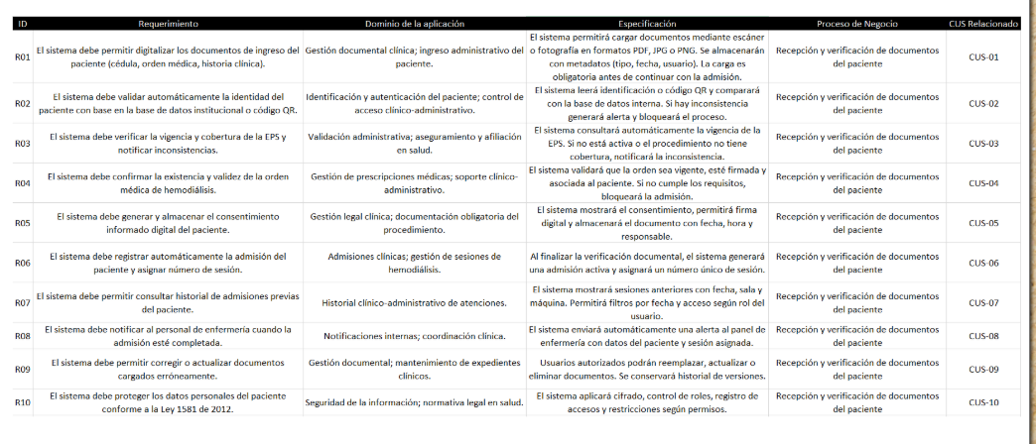
Requisitos de software de la actividad seleccionada para el seguimiento 4

